Slide 1
운영체제론 실습 9주차

Slide 2
운영체제론 실습 9주차
Ptrace
프로젝트: 함수가 호출하는 시스템 콜 추적하기

Slide 3
Ptrace

Slide 4
Ptrace (=process trace)
한 프로세스(tracer)가 다른 프로세스(tracee)의 실행을 관찰 및 제어할 수 있게 하는 시스템 콜
피추적자(tracee)의 메모리와 레지스터를 검사 및 변경할 수 있는 방법 제공
#include <sys/ptrace.h>
long ptrace(enum __ptrace_request request, pid_t pid, void *addr, void *data);
Tracee
프로세스 ID
Tracee
주소
Tracee 주소
Tracee에게 전달할 Data 위치
Tracee에게 받은 정보를 저장할 위치
요청

Slide 5
사용할 request 목록
long ptrace(enum __ptrace_request request, pid_t pid, void *addr, void *data);
request | 설 명
PTRACE_TRACEME | 프로세스가 부모에 의해 추적될 것임을 나타냄
PTRACE_PEEKUSER | 피추적자의 USER 영역의 오프셋 addr에서 word를 읽음 (레지스터, 프로세스에 대한 기타 정보 포함)
PTRACE_GETREGS | 각각 피추적자의 범용 레지스터들이나 부동 소수점 레지스터들을 추적자 내의 주소 data로 복사함
PTRACE_SYSCALL | 정지된 피추적 프로세스를 재시작하되 다음번 시스템 호출 진입이나 퇴장에서 또는 한 인스트럭션 실행 후에 피추적자가 멈추도록 함

Slide 6
Ptrace 사용법 (1)
PTRACE_TRACEME
이 프로세스가 부모에 의해 추적될 것임을 나타냄
PTRACE_PEEKUSER
피추적자 USER 영역의 오프셋 addr에서 워드를 읽음
PTRACE_GETREGS
피추적자의 범용 레지스터들이나 부동 소수점 레지스터들을 추적자내의 주소 regs(data)에 복사함 register에 대한 정보는 <sys/user.h> 참고
ptrace(PTRACE_TRACEME, 0, 0, 0);
ptrace(PTRACE_PEEKUSER, pid, addr, 0);
ptrace(PTRACE_GETREGS, pid, 0, &regs);

Slide 7
Ptrace 사용법 (2)
PTRACE_SYSCALL
매 시스템호출 진입/퇴장/인스터럭션 실행에 피추적자가 멈추도록 설정됨
Sig(data)가 0이 아니면 피추적자에게 보낼 시그널 번호를 해석
0 이면 시그널을 보내지 않음
ptrace(PTRACE_SYSCALL, pid, 0, sig);

Slide 8
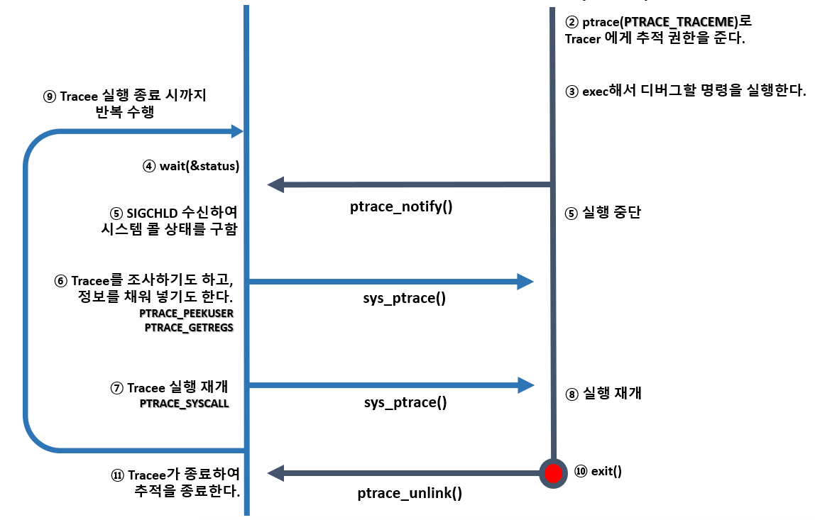
추적과정
디버거
추적할 프로세스 (Tracer)
① fork()
디버그 대상
추적될 프로세스 (Tracee)

Slide 9
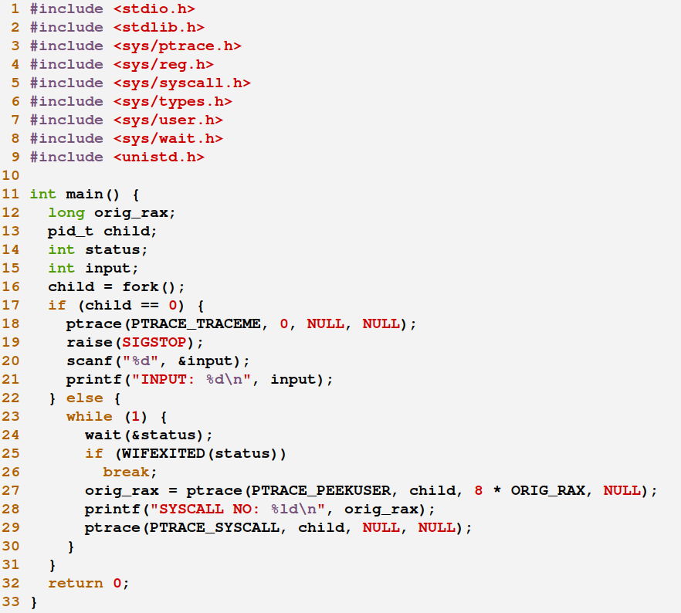
예제 1) 각 함수는 어떤 시스템 콜을 호출할까?

Slide 10
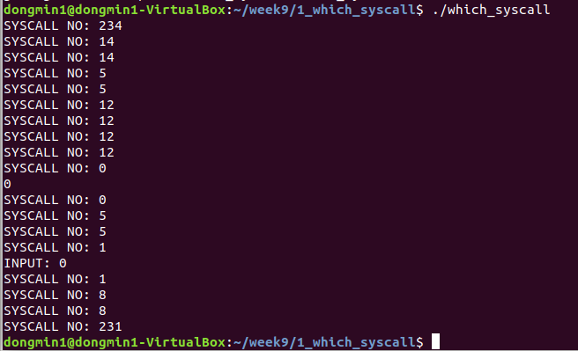
예제 1) 각 함수는 어떤 시스템 콜을 호출할까?
scanf 함수가 호출하는
system call 중 하나
printf 함수가 호출하는
system call 중 하나
해당 번호에 해당되는 시스템 콜이 무엇인지 table에서 찾아보자

Slide 11
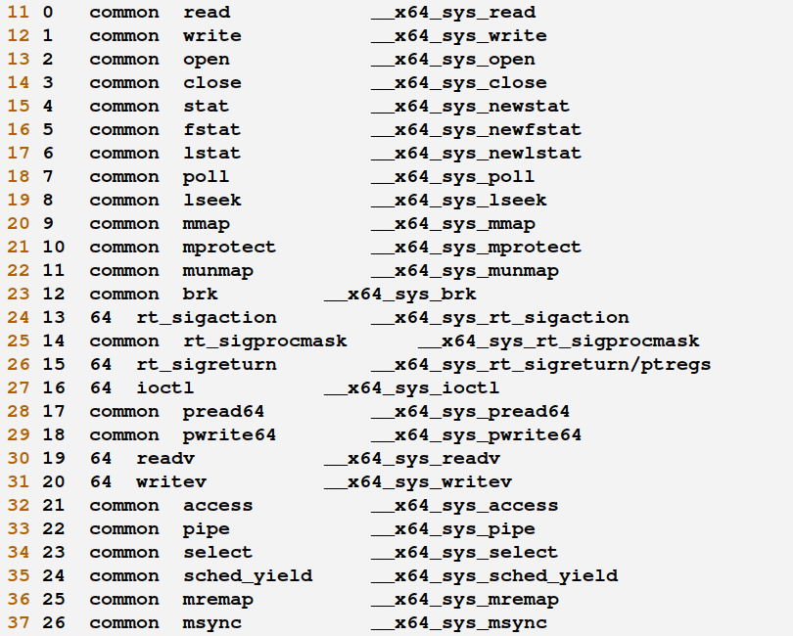
예제 1) 시스템 콜 번호가 등록되어 있는 위치
위치: /usr/src/linux-$(uname –r)/arch/x86/entry/syscalls/syscall_64.tbl
시스템 콜 번호
시스템 콜 이름

Slide 12
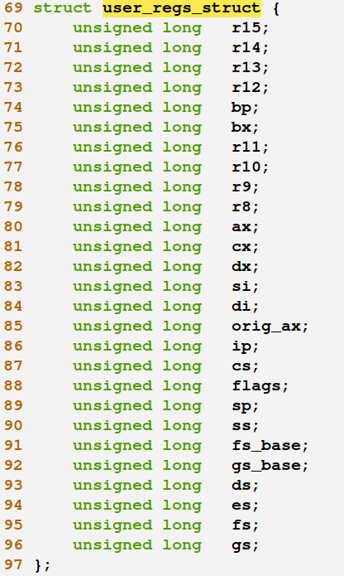
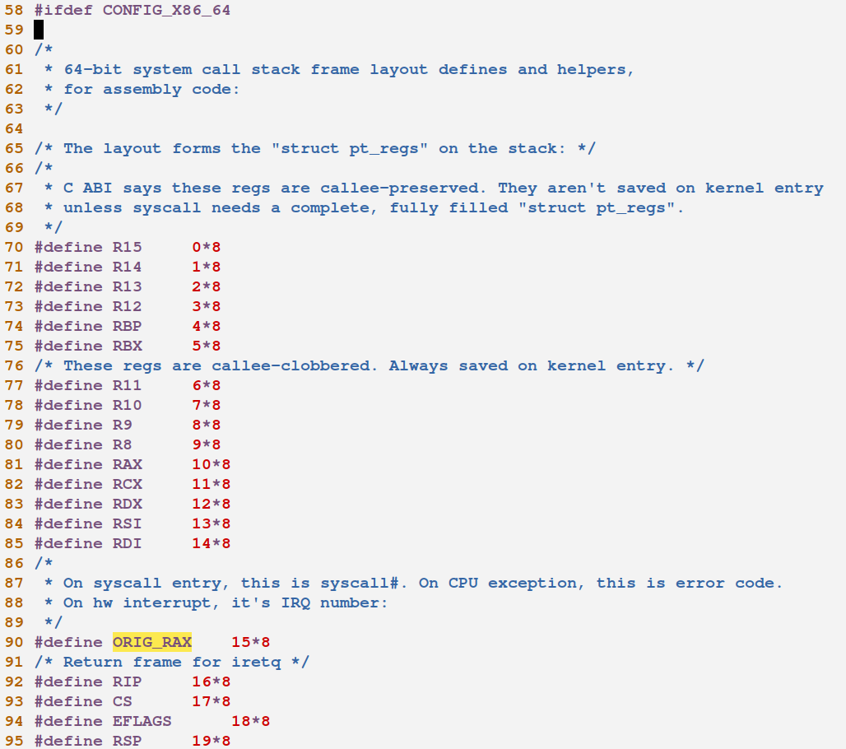
예제 1) user_regs_struct 구조체
위치: /usr/src/linux-$(uname –r)/arch/이하 각 경로
x86/include/asm/user_64.h
X86/entry/calling.h
0번째
15번째
구조체 내에서 위치(offset)를 나타내는 매크로 상수

Slide 13
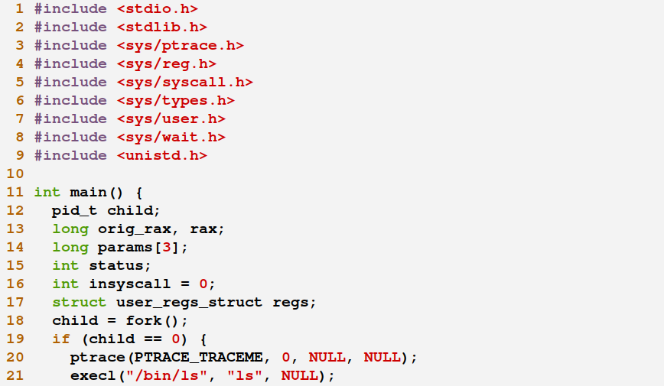
예제 2) 프로세스 레지스터 값을 단번에 불러오기

Slide 14
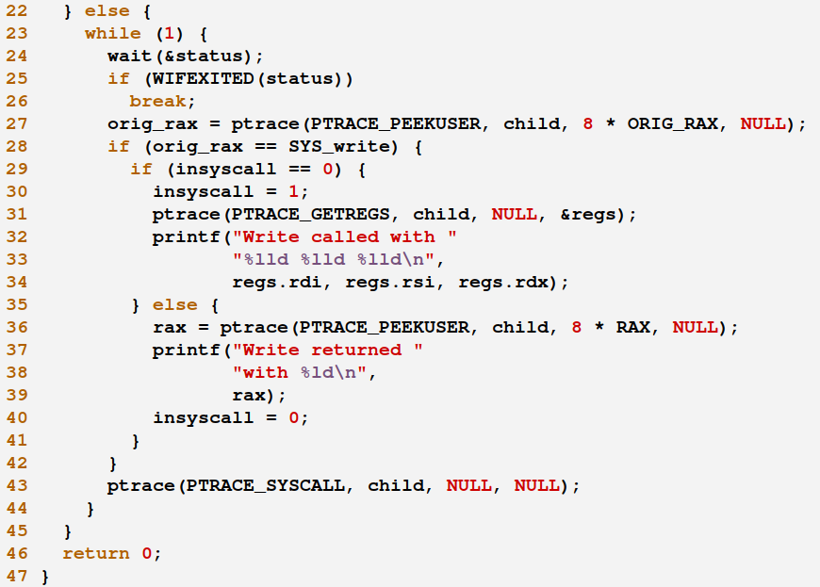
예제 2) 프로세스 레지스터 값을 단번에 불러오기

Slide 15
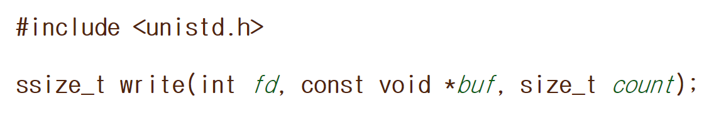

예제 2) 프로세스 레지스터 값… (결과화면)
시스템 콜 이름
쓰여진 문자열 길이가 82

Slide 16
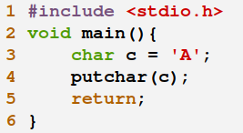
예제 3) strace를 통해 시스템 콜 확인
Strace는 진단, 디버깅 및 교육용 사용자 공간 유틸리티
System call, signal, 및 프로세스 상태 변경 및 프로세스와 linux 커널 강의 상호작용을 모니터하고 변경하는데 사용
Strace의 작동은 ptrace로 알려진 커널 기능으로 가능
Strace 실습 대상: print_something.c

Slide 17
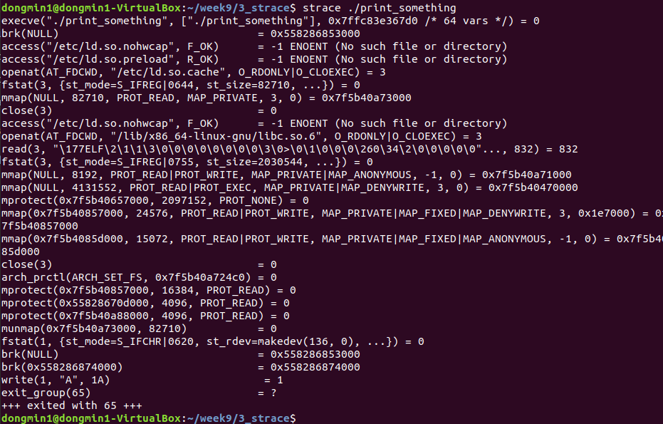
예제 3) strace를 통해 시스템 콜 확인 (결과화면)
호출되는 시스템 콜 목록

Slide 18
프로젝트:
함수가 호출하는 시스템 콜 추적

Slide 19
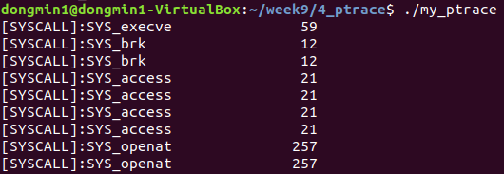
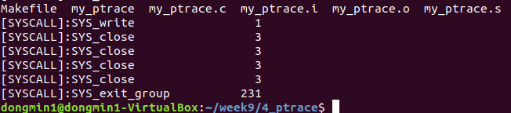
결과화면
본 프로젝트는 strace와 비슷하나, 호출되는 System call 들의 이름을 모두 출력하도록 구현하면 됨
… 생략 ...

